Slide 1
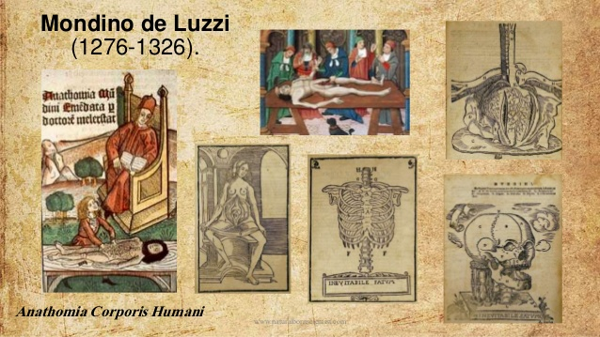
Unità 7 - Libri di anatomia nel Rinascimento
Università Sapienza di Roma, Italia

Slide 2
COS'È L'ANATOMIA?
Anatomia - "taglio" (greco)
  Lo studio della struttura e della forma delle parti di un organismo vivente
  Esempio: Che aspetto ha il cuore e quali sono alcune delle sue parti?

Slide 3
Tre livelli di anatomia
  Grossolana – anatomia su larga scala
  Esempio: Imparare i nomi delle ossa e alcune regioni su di esse
  Istologia – anatomia a livello di tessuto
  Esempio: Di cosa è fatto il tessuto osseo?
  Citologia – anatomia a livello cellulare
  Esempio: quali tipi di cellule costituiscono il tessuto osseo?

Slide 4
Il periodo rinascimentale
  Sono state fondate università e scuole di medicina, fornendo un ambiente formale per la ricerca e l'istruzione
  In precedenza le credenze esistenti erano messe in discussione e l'esplorazione è iniziata su nuovi orizzonti della comprensione umana
  La stampa è stata inventata, promuovendo una diffusione molto più rapida delle informazioni
  Lo stigma attaccato alla dissezione dei morti è stato superato, permettendo il progresso della conoscenza in anatomia e fisiologia

Slide 5
L'immagine del corpo umano nella medicina Reinaissance
La rappresentazione del corpo umano costruito dalla medicina aveva riferimenti storici e relazioni analogiche con altri composti della cultura di ogni particolare periodo
Il modello organico, la dipendenza coordinata e gerarchica delle parti del corpo, la sua subordinazione ad un elemento prevalente (il cervello o il cuore, a seconda degli autori e dei tempi) guidato direttamente da un'anima infusa da Dio...
Questi sono alcuni degli aspetti che riflettono la relazione tra l'immagine del corpo e la giustificazione dell'ordine ideologico e sociale, come naturale
Tra le numerose fonti di medicina rinascimentale che potrebbero portare fatti significativi su questo tema

Slide 6
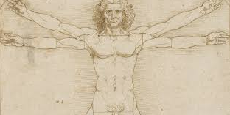
Il corpo umano e il cosmo
L'immagine del corpo umano che è stata storicamente costruita dalla medicina e dalla biologia, ha spesso legami analogici e simbolici con i diversi aspetti che partecipano alla cultura di tutte le età
È noto che, fin dai tempi delle culture scientifiche classiche, è stata stabilita un'identificazione tra il corpo umano e il cosmo, nel quadro di una concezione unica e generale della Natura, in cui la cosmologia e la fisiologia umana condividevano un significato unico e identico come particolari realizzazioni di una fisie universale

Slide 7
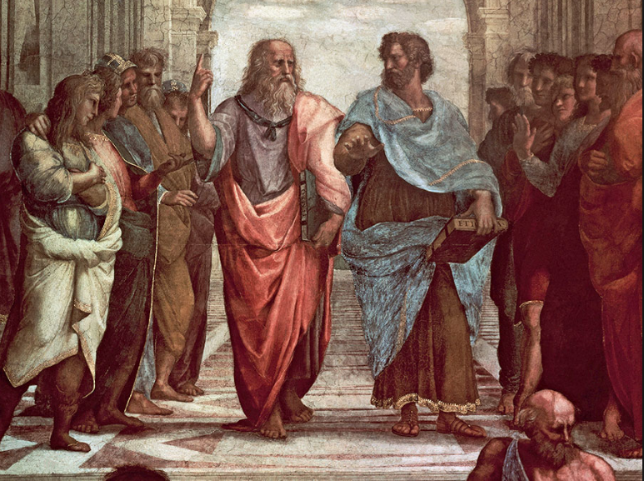

Questo è ben lungi dall'essere l'unica costruzione culturale che ha un'influenza diretta sul quadro del corpo umano creato dalla biologia e dalla medicina. Oltre all'ascendente indiscutibile di alcuni concetti filosofici particolarmente legati alla tradizione aristotelica e alla filosofia naturale platonica, i concetti medici di solito trovavano un senso figurativo in altri modelli culturali o scientifici
L'influenza delle idee di Platone sul pensiero medico è stata ben studiata. Le sue idee in relazione all'ordine naturale hanno trovato espressione principalmente nella Repubblica e Timeo è stato utilizzato dai gruppi intellettuali dominanti per rafforzare l'ordine sociale e giustificare la monarchia come un potere assoluto

Slide 8
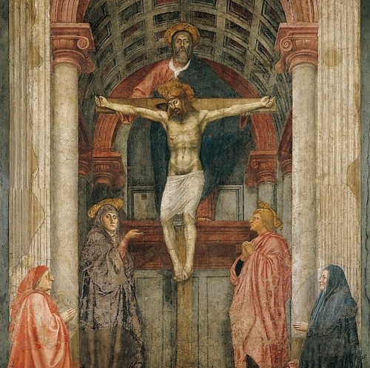
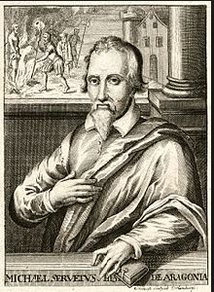

Il corpo umano come massima espressione dell'ordine naturale rappresentava un incrocio di interessi
Infatti, non era raro, all'inizio dei tempi moderni, utilizzare analogie mitologiche, politiche o religiose per spiegare il funzionamento dell'organismo umano, vale a dire per elaborare un discorso razionale sulla vita umana
Per esempio, la descrizione della circolazione sanguigna del polmone di Serveto nel quinto libro della sua Christianismi restitutio è stata inserita in un trattato religioso in cui l'organismo umano era utilizzato come modello analogico per illustrare la discussione sulla dottrina cristiana della Trinità

Slide 9
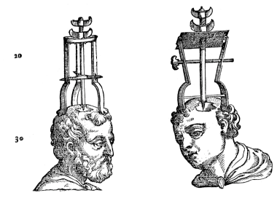
Lingua medica nel Rinascimento
Un corpo umano che, dotato di un'organizzazione interna e di un'ovvia gerarchia funzionale, potrebbe essere un riferimento all'ordine sociale e, talvolta, un modello di comparizione per giustificare, come naturale, la struttura gerarchica della Chiesa
In questo quadro intellettuale il corpo umano doveva essere sacralizzato

Slide 10
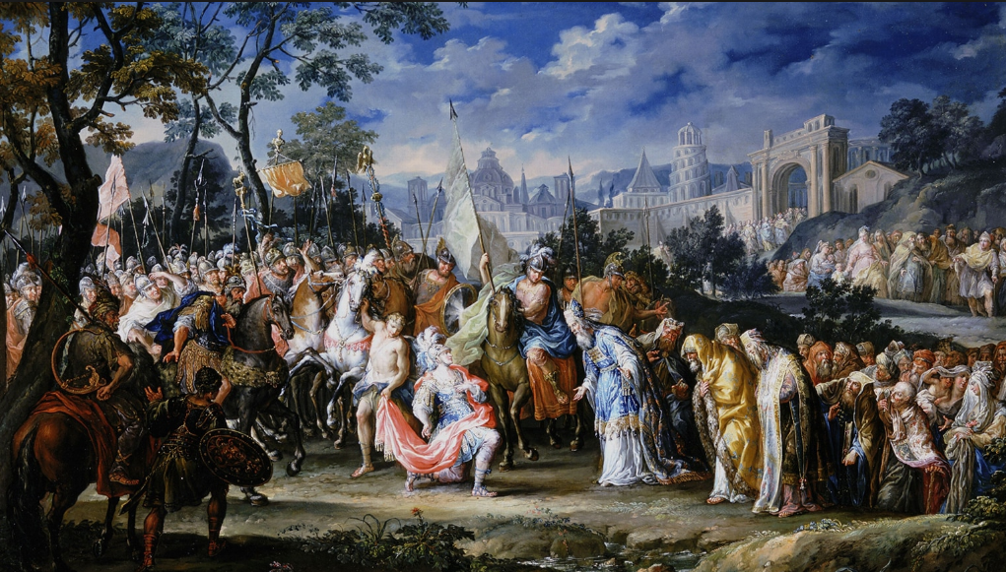
E’ facile osservare l'influenza delle diverse costruzioni culturali sui concetti medici fin dall'inizio del pensiero scientifico classico, e non solo nelle società in cui prevalevano forme mitiche di pensiero
Se dovessimo analizzare il contenuto della medicina ippocratica, sarebbe facile riconoscere la presenza della cultura politica – la particolare cultura della polis- e del modello sociale e ideologico in relazione alla polis, almeno nel linguaggio medico e per quanto riguarda alcuni dei principali concetti di patologia

Slide 11
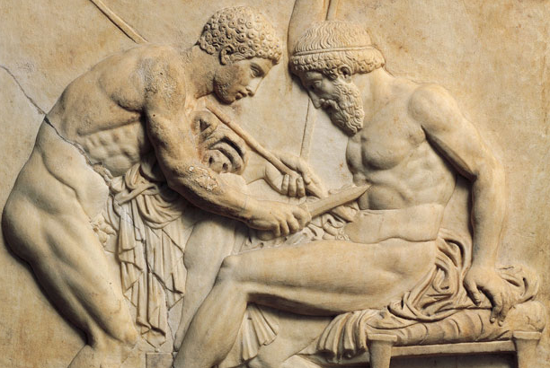
Il concetto di krisis
Per esempio, consideriamo il concetto di krisis, che è stato applicato dai medici ippocrate all'evoluzione finale di alcune malattie. Secondo gli studi filologici di Mario Vegetti, i medici hanno osservato le connessioni tra il senso originale di krisis e la sentenza di un tribunale della colpevolezza o dell'innocenza dell'imputato
Il concetto di isonomia, cioè l'equilibrio o l'armonia delle forze opposte, applicato alla salute da Alcmeone di Crotone, aveva anche un'equivalenza diretta nell'organizzazione politica, perché le malattie potevano derivare dalla perdita dell'equilibrio, cioè la monarchia, o il predominio di una delle forze opposte

Slide 12
L'ORDINE SOCIALE E CAPORALE
In tutti questi casi, i rapporti tra ordine sociale e ordine corporale sono evidenti
La stessa idea nasce anche quando si considera la nozione ippocratica di ambiente come fattore di condizionamento per la salute
I medici ippocratici consideravano salutare il clima in cui nessun elemento o qualità domina in modo decisivo sugli altri (calore, secco, freddo, umidità ecc.), in modo che l'equilibrio esatto tra le qualità sia raggiunto
Pertanto, c'è una chiara funzione analogica tra il linguaggio politico e alcuni concetti generali della medicina nell'antichità classica

Slide 13
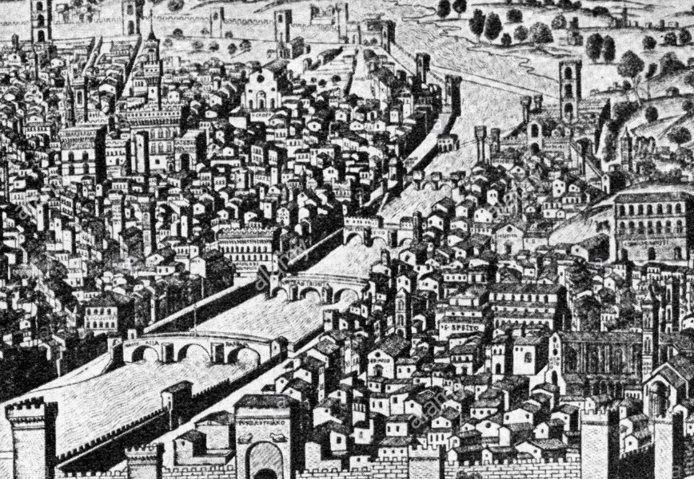
Corpo umano e sociale nel Rinascimento
Se la salute è stata considerata dalla medicina come una conseguenza diretta del corretto funzionamento delle leggi della natura e, se la natura e le sue leggi sono le stesse sia nel corpo umano che sociale, sia nella città o nello stato, allora il funzionamento di tutti i costituenti della natura dovrebbe essere lo stesso
Ecco perché il restauro della cultura classica raggiunta nel Rinascimento ha dato un nuovo impulso all'ideale platonico della repubblica, e il ruolo della polis come unità sociale e politica è stato rafforzato
La posizione centrale della città nella cultura rinascimentale – borghese e commerciale – ha avuto un'influenza diretta sulla rappresentazione del corpo umano creato dalla medicina

Slide 14
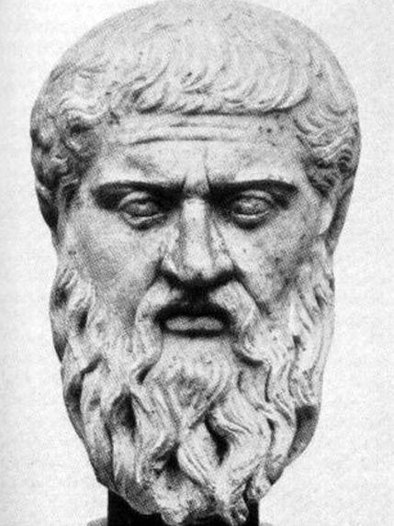
L'INFLUENZA DELLE IDEE PLATONICHE
Il Rinascimento ha fornito la base per lo sviluppo di un lungo processo di secolarizzazione, in cui la rappresentazione e il funzionamento del corpo umano erano legati all'ordine sociale, politico e domestico che aveva un grande significato in medicina
L'influenza delle idee platoniche, durante la prima metà del XVI secolo, fu molto grande in alcune tendenze umanistiche
Tuttavia, altri fattori sono stati anche influenti:
Il ritiro della prospettiva teocentrica (comune nel tardo Medioevo) a favore di un pensiero mondiale in accordo con l'uomo
L'influenza delle trasformazioni sociali e urbane che hanno avuto luogo all'inizio dell'era moderna
Numerosi autori hanno considerato la struttura sociale, l'ordine politico o il funzionamento domestico al fine di spiegare il dinamismo interno dell'organismo

Slide 15
MONDINO DE LUZZI
Studioso italiano conosciuto come il restauratore dell'anatomia
Ha scritto Anathomia, considerato il miglior lavoro sull'anatomia al momento, finito intorno al 1316
Per almeno due secoli, è rimasto un classico libro di testo anatomico utilizzato da tutte le università europee
Il libro è un trattato sull'anatomia umana e costituisce un manuale pratico di dissezione, includendo anche alcune informazioni fisiologiche

Slide 16
MONDINO DE LUZZI
Innovazioni: specifica degli elementi di base dell'anatomia dell'organo: la posizione in una regione topografica del corpo, il rapporto con le strutture circostanti, la forma, le dimensioni, la consistenza, le parti, la fisiologia e la patologia
I nomi di varie caratteristiche anatomiche erano in latino accompagnati dall'arabo
La struttura del libro segue l'ordine di dissezione, partendo dalla cavità addominale e terminando con la testa

Slide 17
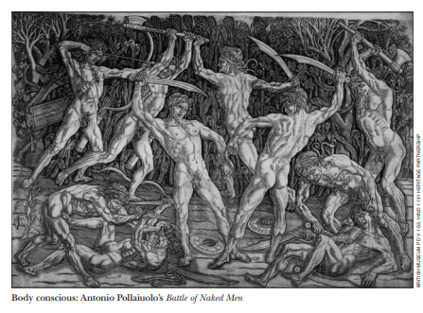
ANTONIO POLLAIUOLO
Pollaiuolo fu il primo artista, nel 1472, a sezionare il corpo umano per comprendere meglio i muscoli e la forma nuda

Slide 18
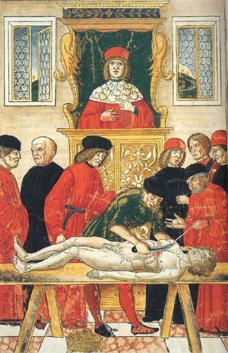
Johannes Ketham
IL FASCICULUS MEDICINA, stampato nel 1491, è considerato il primo libro medico illustrato
I saggi e le illustrazioni latine in questo volume forniscono informazioni sulla conoscenza medica dell'Europa occidentale e, nell'edizione italiana pubblicata nel 1493, si intravede la cultura medica della fine del XV secolo
L'artista del Fasciculo del 1493 fu testimone di un cambiamento di paradigma
In quattro xilografie di legno, l'artista ha catturato quattro temi: l'importanza della medicina basata sulla conoscenza, l'emergere della medicina di laboratorio, le lezioni di Ippocrate dell'osservazione del paziente e la rivoluzione emergente nell'anatomia

Slide 19
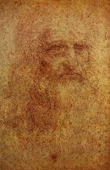
Leonardo da Vinci
Nacque il 15 aprile 1452 a Vinci, Italia
Mentre cresceva Leonardo era affascinato da animali e insetti
Per tutta la sua lunga vita, non ha mai smesso di studiare la natura, le piante, l'anatomia, il movimento dell'acqua, la meccanica del volo e l'applicazione delle sue osservazioni alla sua arte

Slide 20
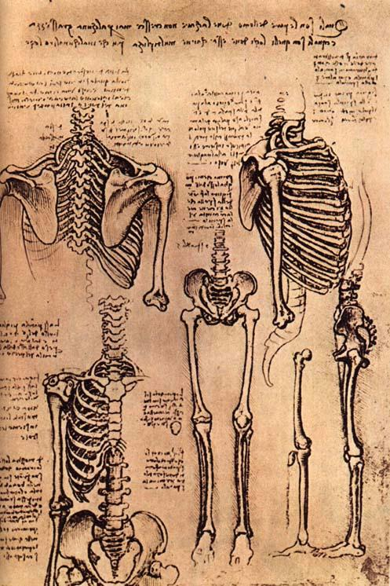
Uomo e Dio
In un primo momento Leonardo intendeva conoscere il corpo umano in modo da poter dipingere più realisticamente
Ma ben presto cominciò a sperare che lo avrebbe portato alla risposta all'enigma della creazione

Slide 21
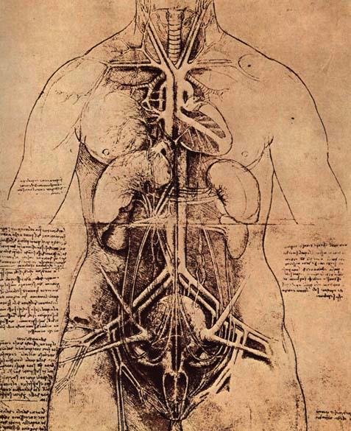
Anatomical Study
Leonardo spesso guardava i medici eseguire autopsie in modo che potesse studiare l'anatomia umana
In seguito ha iniziato dissezioni da solo ed attentamente abbozzato tutto ciò che ha visto
Non si può determinare esattamente quando Leonardo ha iniziato ad eseguire dissezioni, ma potrebbe essere stato diversi anni dopo il suo primo trasferimento a Milano, all’epoca un centro di ricerca medica

Slide 22
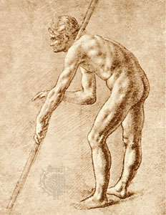
Studio anatomico
Il suo studio dell'anatomia, originariamente perseguito per la sua formazione come artista, era cresciuto nel 1490 in un'area indipendente di ricerca
Quando il suo occhio acuto ha scoperto la struttura del corpo umano, Leonardo è rimasto affascinato dalla figura instrumentale dell'omo ("figura strumentale dell'uomo"), e ha cercato di comprendere il suo lavoro fisico come una creazione della natura
Nei due decenni successivi, ha fatto un lavoro pratico in anatomia sul tavolo della dissezione a Milano, poi negli ospedali di Firenze e Roma, e a Pavia, dove ha collaborato con il medico-anatomista Marcantonio della Torre
Leonardo da solo ha sezionato 30 cadaveri nel corso della sua vita

Slide 23
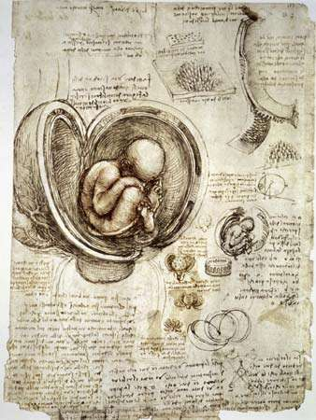
Studio anatomico
I primi studi anatomici di Leonardo si occupavano principalmente dello scheletro e dei muscoli; ma anche all'inizio, Leonardo ha combinato anatomica con ricerca fisiologica
Osservando la struttura statica del corpo, Leonardo ha proceduto allo studio del ruolo delle singole parti del corpo nell'attività meccanica
Questo lo ha portato infine allo studio degli organi interni; tra loro ha sondato più profondamente nel cervello, cuore e polmoni come i "motori" dei sensi e della vita
Le sue scoperte da questi studi sono state registrate nei famosi disegni anatomici, che sono tra i risultati più significativi della scienza rinascimentale

Slide 24
Studio anatomico
I disegni si basano su una connessione tra rappresentazione naturale e astratta; ha rappresentato parti del corpo in strati trasparenti che offrono una "intuizione" nell'organo utilizzando sezioni in prospettiva, riproducendo i muscoli come "stringhe", indicando parti nascoste da linee tratteggiate e ideando un sistema di schiusa
Il valore genuino di queste opere risiedeva nella loro capacità di sintetizzare una molteplicità di esperienze individuali al tavolo di dissezione e rendere i dati immediatamente e accuratamente visibili; come Leonardo ha sottolineato con orgoglio, questi disegni erano superiori alle parole descrittive
La ricchezza degli studi anatomici di Leonardo che sono sopravvissuti forgiava i principi fondamentali dell'illustrazione scientifica moderna. Vale la pena notare, tuttavia, che durante la sua vita, le indagini mediche di Leonardo sono rimaste private. Non si considerava un professionista nel campo dell'anatomia, e non ha insegnato né pubblicato la sua scoperta

Slide 25
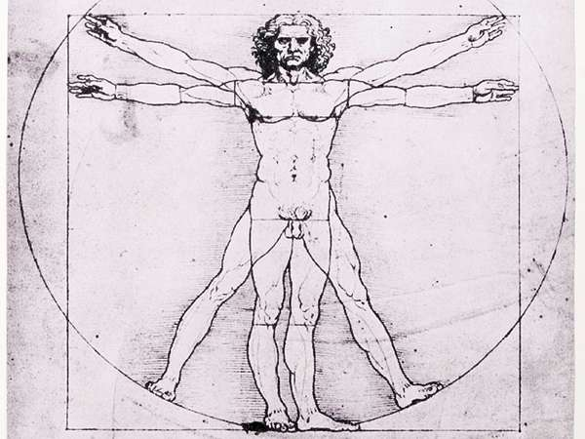
Studio anatomico
Anche se ha mantenuto i suoi studi anatomici per se stesso, Leonardo ha pubblicato alcune delle sue osservazioni sulla proporzione umana
Lavorando con il matematico Luca Pacioli, Leonardo considerava le teorie proporzionali di Vitruvio, l'architetto romano del I secolo a.C., come presentato nel suo trattato De architectura (“Sull’architettura")
Imponendo i principi della geometria sulla configurazione del corpo umano, Leonardo ha dimostrato che la proporzione ideale della figura umana corrisponde alle forme del cerchio e del quadrato

Slide 26
Studio anatomico
Nella sua illustrazione di questa teoria, il cosiddetto Uomo Vitruviano, Leonardo dimostrò che quando un uomo mette i piedi ben piantati a terra e stende le braccia, può essere contenuto all'interno delle quattro linee di un quadrato, ma quando si trova in una posizione ad ala d’aquila, può essere iscritto in un cerchio
Leonardo ha previsto la grande cartagrafia del corpo umano che aveva prodotto attraverso i suoi disegni anatomici e l'uomo vitruviano come cosmografia del mondo minore ("cosmografia del microcosmo")
Egli credeva che il funzionamento del corpo umano fosse un'analogia, nel microcosmo, per il funzionamento dell'universo. Leonardo scrisse: "L'uomo è stato chiamato dagli antichi un mondo minore, e in effetti il nome è ben applicato; perché, come l'uomo è composto da terra, acqua, aria e fuoco... questo corpo della terra è simile"
Ha paragonato lo scheletro umano alle rocce ("supporti della terra") e l'espansione dei polmoni nella respirazione al riflusso e al flusso degli oceani

Slide 27
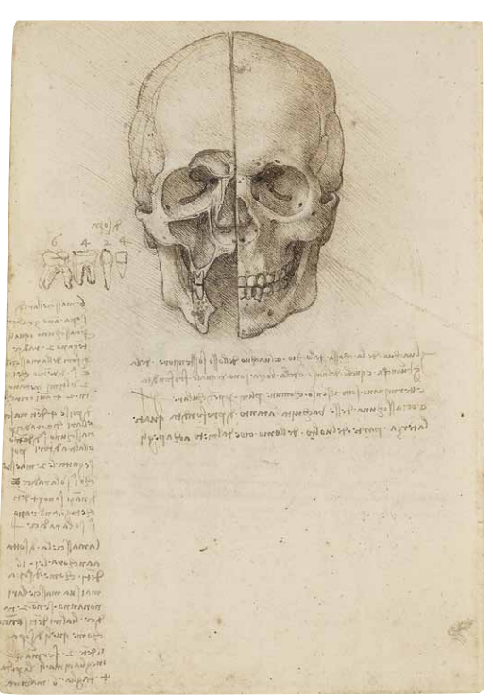
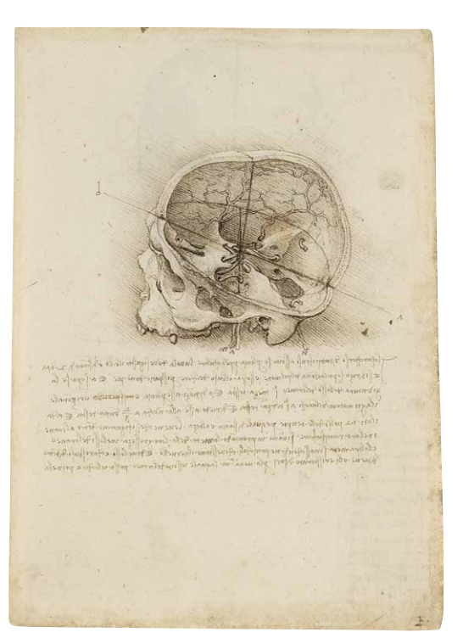
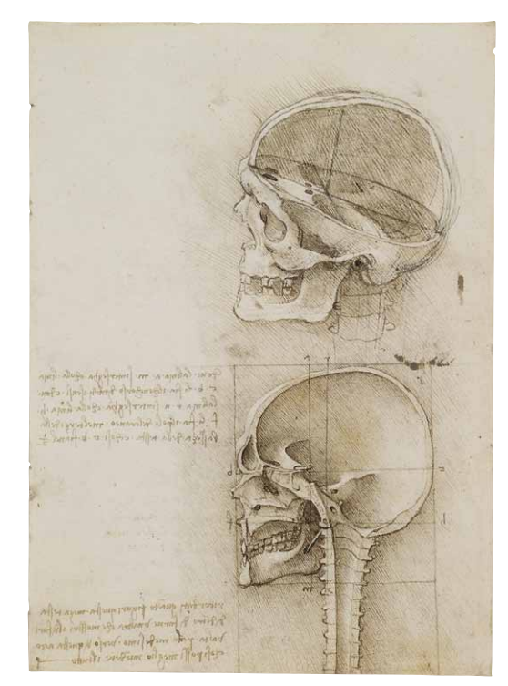
Alcune delle opere sul cranio

Slide 28
Bernardino Montaña de Monserrate
Un caso paradigmatico è quello dell'anatomista spagnolo Bernardino Montaàa de Monserrate, autore del primo trattato anatomico scritto in spagnolo, il Libro de la Anathomia del Hombre. Montana utilizza una costruzione simbolica, in particolare nella seconda parte del libro, dedicata al sogno di Don Luys Hurtado de Mendoza, Marchese di Mondéjar. Nella prima parte, che è una descrizione sistematica dell'anatomia umana, troviamo frasi simili alle seguenti:
La prima cosa da considerare in generale nella testa è il luogo, che è più alto del luogo di tutte le altre parti: che è stato ordinato dalla natura perché ha adempiuto che fossero insieme ad esso [il cervello], cioè il senso della vista, dell'udito e dell'olfatto : i quali sensi sono come torri di guardia principali che sentono e avvertono la comprensione di tutte le cose al di fuori del corpo che possono servirlo o danneggiarlo... ed era conveniente che il luogo delle dette torri di guardia fosse il più alto possibile perché da lì può fare meglio e più lontano il suo lavoro, in particolare, il senso della vista: E per questo Galeno disse che la testa era fatta più per il servizio degli occhi che del cervello, come uno che dice che il cervello non aveva bisogno di stare in un posto alto, e che se la testa era naturalmente posta nel posto più alto, era per il beneficio speciale degli occhi.

Slide 29
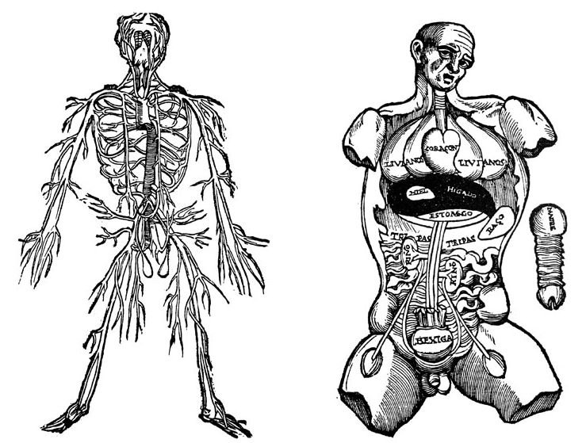
Tuttavia, il cervello è stato considerato da Montaña come l'organo principale della testa, perché la natura aveva reso tutte le altre parti dipendenti da esso
Il cervello non è solo la fonte degli spiriti animali – principio efficace di tutte le azioni del sentimento e del movimento – ma anche la sede delle tre virtù sensibili interne – fantasiose, razionali e memorizzabili

Slide 30
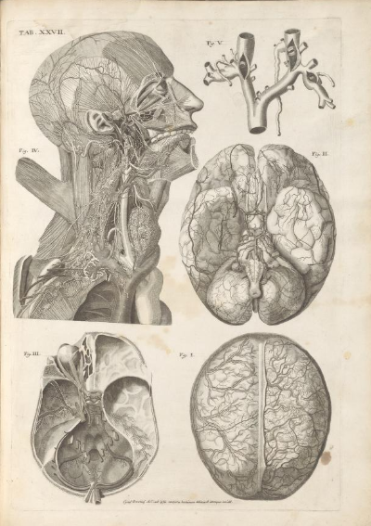
Ciò è dovuto all'azione degli spiriti animali (creati dal cervello) sulla propria sostanza. Inoltre, la natura ha messo il cervello nel posto più alto dell'organizzazione umana in modo che potesse essere, insieme alla nuca, il suo luogotenente, l'origine dei nervi, attraverso il quale gli spiriti animali si diffondono su tutto il corpo. Ovviamente, tutto è strutturato in relazione all'organo principale: il cervello

Slide 31
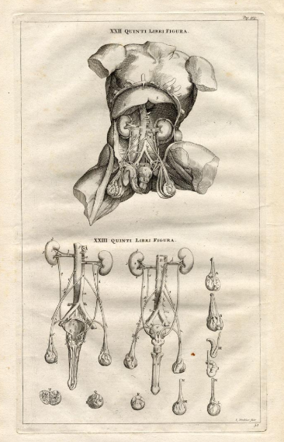
Le analogie relative all'ordine domestico erano usuali nel pensiero anatomico di Montaña . Ad esempio, paragono le valvole cardiache alle porte che si aprono e si chiudono e, cosa più significativa, lo stomaco è visto come la cucina dove viene cucinato il cibo.
In linea con la tradizione galenica, Montaña dice che il secondo coctio si svolge nel fegato e si traduce nei quattro umori. La milza ha una funzione di pulizia insieme ai reni, entrambi considerati da Montaña come servi della natura che mantengono il sangue pulito
Egli credeva, come ha fatto Galeno, che l'organizzazione interna del corpo umano appartiene ad un ordine gerarchico teologicamente strutturato, in cui la cavità più bassa, l'addome, ha lo scopo di generare sangue

Slide 32
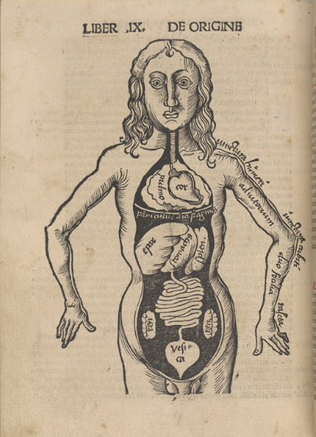
Altre parti superiori del corpo 'purificano' il sangue, che inizialmente non è tenue, in due luoghi specifici, come postulato dalla dottrina galenica: la cavità toracica dove il cuore svolge il ruolo principale (riscaldare e vivificare il sangue) e il cervello, dove si svolge un processo di purificazione più alto, nei ventricoli
Lì, la ricezione degli spiriti animali dà al sangue il più alto grado di sottilità
Ovviamente, il cervello è considerato l'organo superiore, più spirituale, dal sistema Galenico

Slide 33
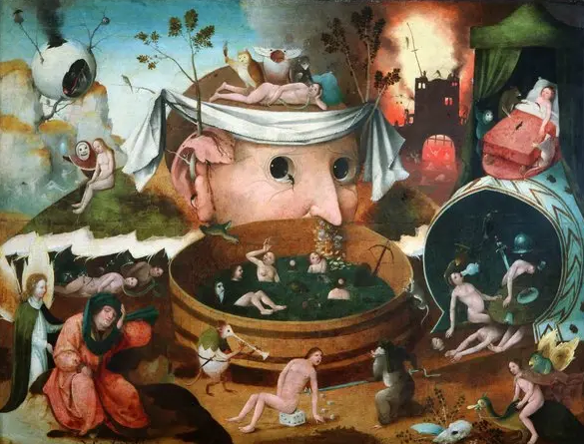

Anche se basato sul Galenismo fisiologico, il sistema archetipico del corpo offerto da Montaña manca di originalità, soprattutto per quanto riguarda la simbologia del sogno attribuito ai Marchese di Mondéjar (il sogno è concepito come parte indipendente del libro)
Il punto di partenza del sogno è una metafora in cui il corpo femminile è rappresentato da una casa con tre camere principali
I resti nutritivi di coloro che vivono in casa escono attraverso la camera più bassa (l'utero) ogni mese. La sua porta è sempre chiusa e all'interno, sul lato destro, vive un architetto – lo spirito geniale – che lotta per costruire una nuova fortificazione (un figlio) all'interno della stanza. Per farlo, prende i materiali di lavoro necessari ('Los materiales son figura de la sangre venal y arterial de la muger, de la qual con la simiente del varàn se forma la criatura...'). La volta (placenta) e i due dintorni della nuova fortificazione sono fatti di questi materiali

Slide 34
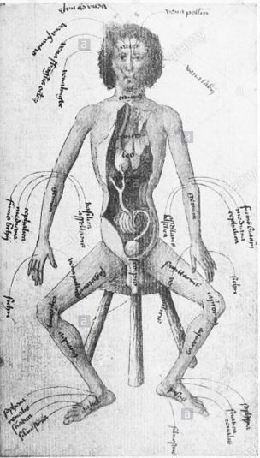
La missione formata dell'architetto continua nelle altre stanze, in modo che l'intera costruzione possa essere completata contemporaneamente
Nella camera inferiore (addome), c'è una cucina (stomaco) dove tutto il cibo della fortificazione viene prima cotto; sul lato destro, c'è una credenza di rame (il fegato) dove il cibo bianco (chilus) è cotto di nuovo
Quattro gustosi stufati sono preparati lì (i quattro umori) e vengono inviati insieme, attraverso certe conduzioni, per sostenere l'intera fortificazione, e questo grazie ad una camera padronale chiamata 'spirito naturale quando è stato depositato nel fegato'
Sul lato inferiore della credenza (il fegato), ci sono due contenitori, corrispondenti alla vescicola e alla milza; le loro funzioni principali consistono nel ricevere il colera traboccante e l'umorismo malinconico, le questioni residue e la schiuma del chylus bianco

Slide 35
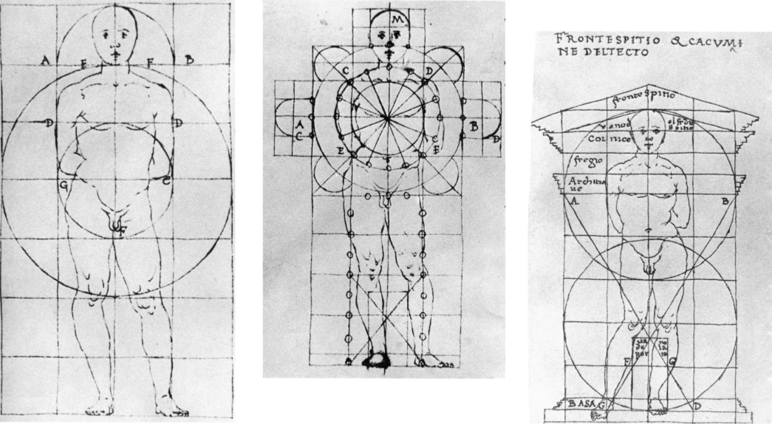
Queste sono alcune delle simboligie più rappresentative applicate da Montaña per spiegare sia il parallelismo tra le organizzazioni urbane e domestiche sia il funzionamento del corpo umano
Generalmente la prospettiva domestica e sociale del corpo umano è stata ampiamente utilizzata dai medici rinascimentali, allo stesso modo in cui un'immagine umana e organica dell'ordine sociale faceva parte della cultura degli architetti e degli urbanisti

Slide 36
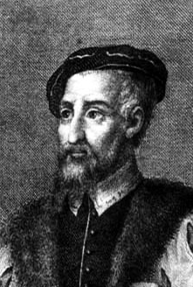

Andrés Laguna
L'influenza della filosofia naturale di Platone sul pensiero medico fu molto forte nella medicina spagnola durante la prima metà del XVI secolo
Scomparve gradualmente nelle opere anatomiche pubblicate dagli autori spagnoli durante la seconda parte del secolo
L'umanista Andrés Laguna lascia la filosofia naturale di Platone fuori dal suo Anatomica methodus (1535)
Né Valverde, seguace della nuova riforma vesaliana, nella sua Historica de la composiciàn del cuerpo humano (1556), né le opere anatomiche di Pedro Jimeno mostrano alcuna traccia di platonismo. Ovviamente, le idee platoniche sono rimaste in altre opere teoriche

Slide 37
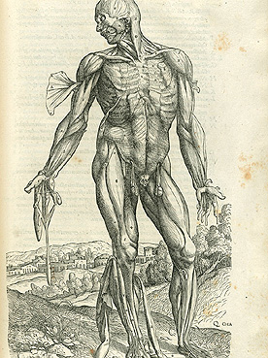
Lezioni di anatomia rinascimentale di Vesalio
Andreas Vesalius (1514-64) è una delle figure più importanti della storia dell'anatomia
È stato autore del De Humani Corpis Fabrica (Sul tessuto del corpo umano), uno studio rinascimentale bello e rivoluzionario del corpo umano
Nato a Bruxelles, fu educato come medico e divenne insegnante di chirurgia e anatomia. Da giovane studente, Vesalio era così affascinato dall'anatomia umana che rubò il corpo di un criminale giustiziato da un'impalcatura, portandolo a casa per studiare la straordinaria struttura del corpo
A quel tempo, i medici studenti non hanno dovuto frequentare le dissezioni come fanno oggi. Invece, ci si aspettava che imparassero dagli insegnamenti del medico greco Galeno che visse tra il 129 e il 216 d.C.

Slide 38
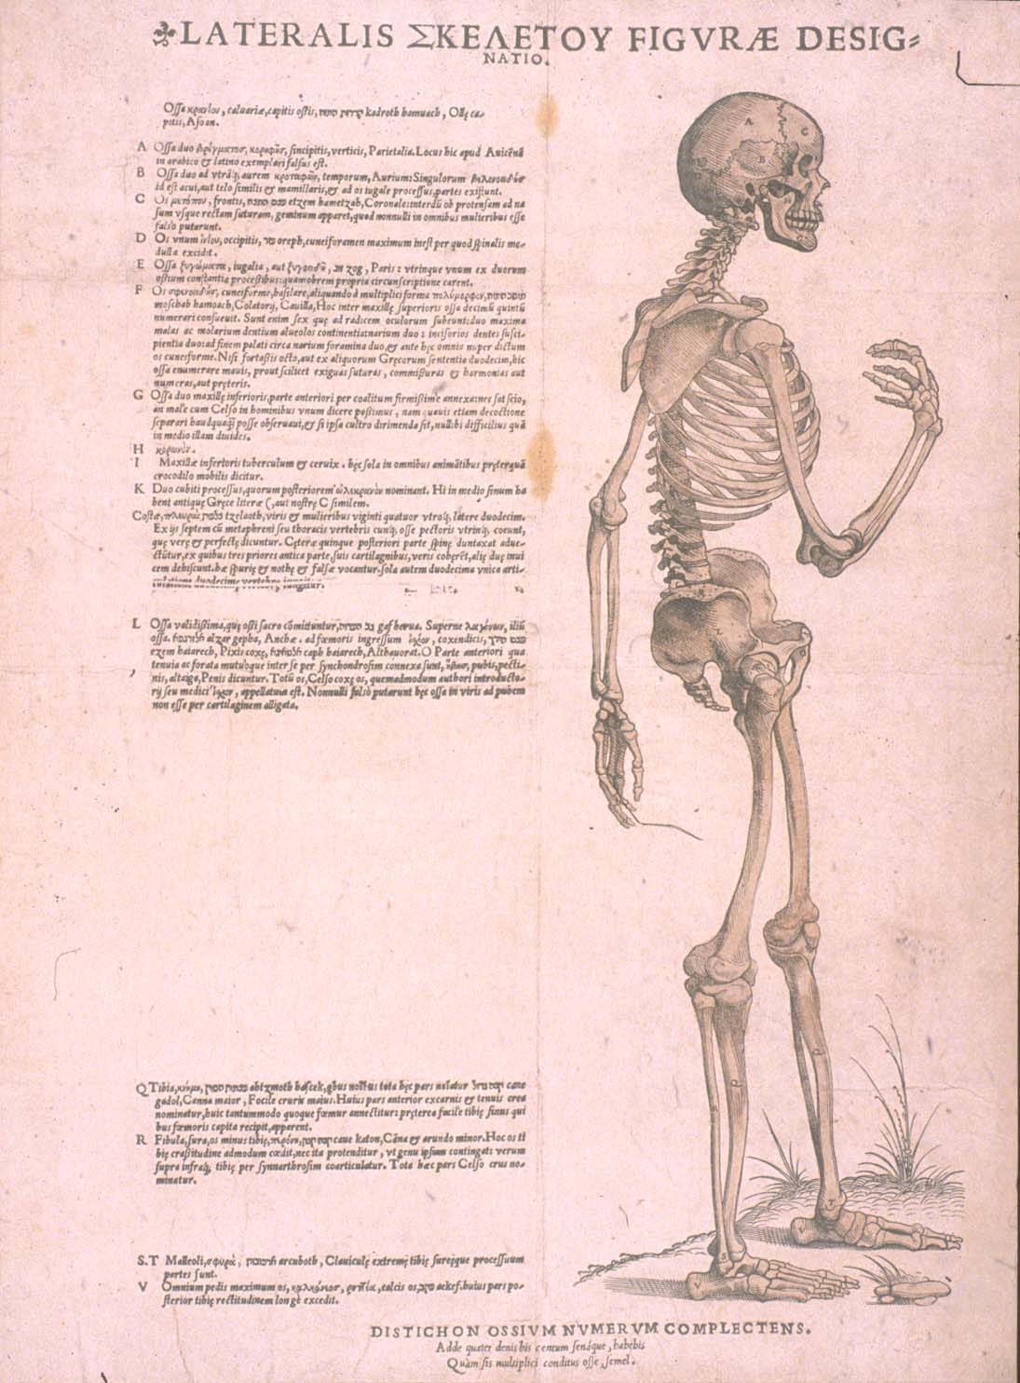
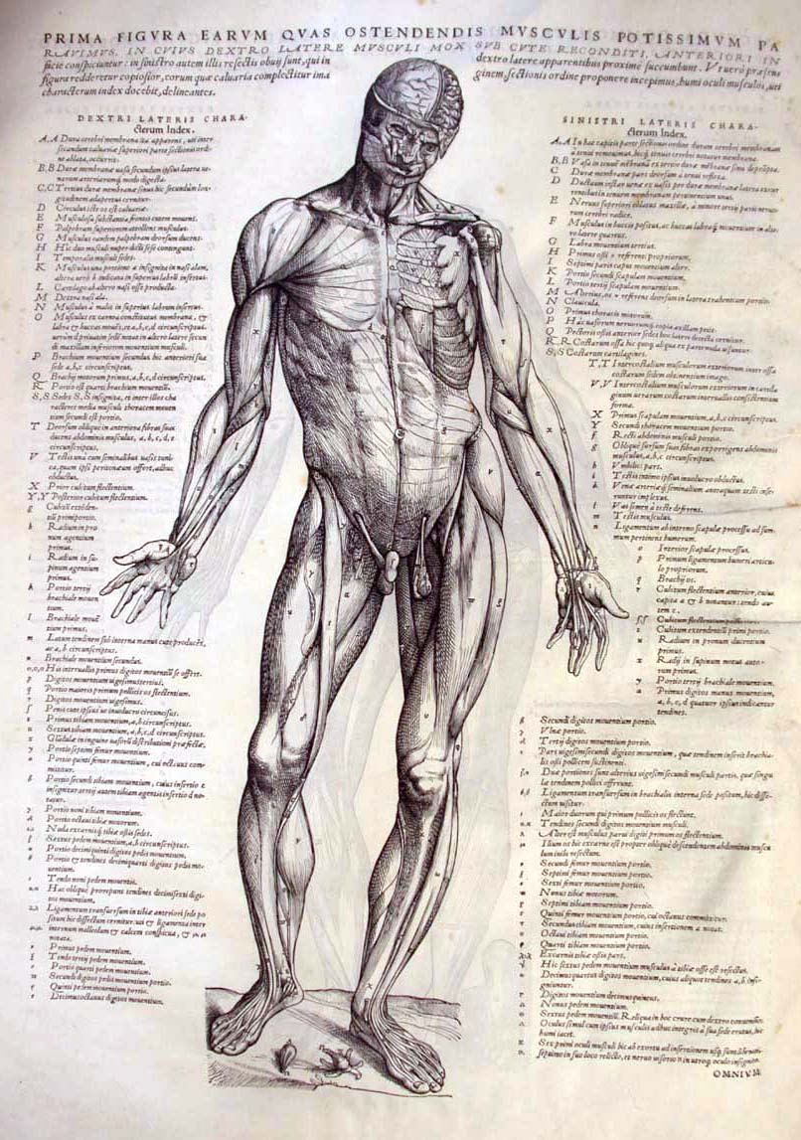
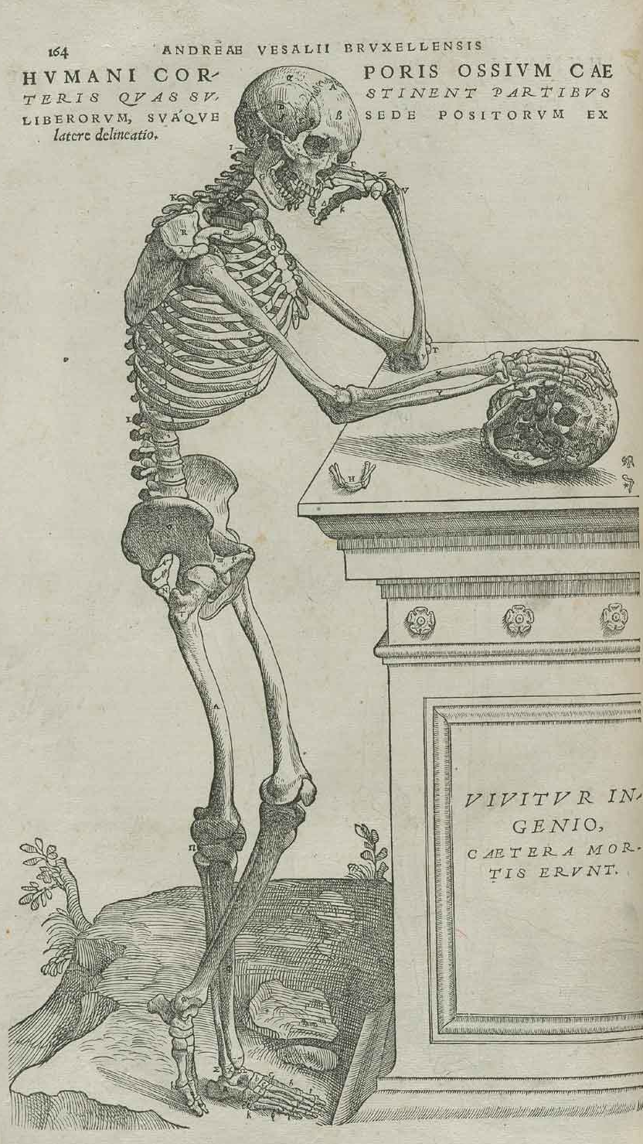
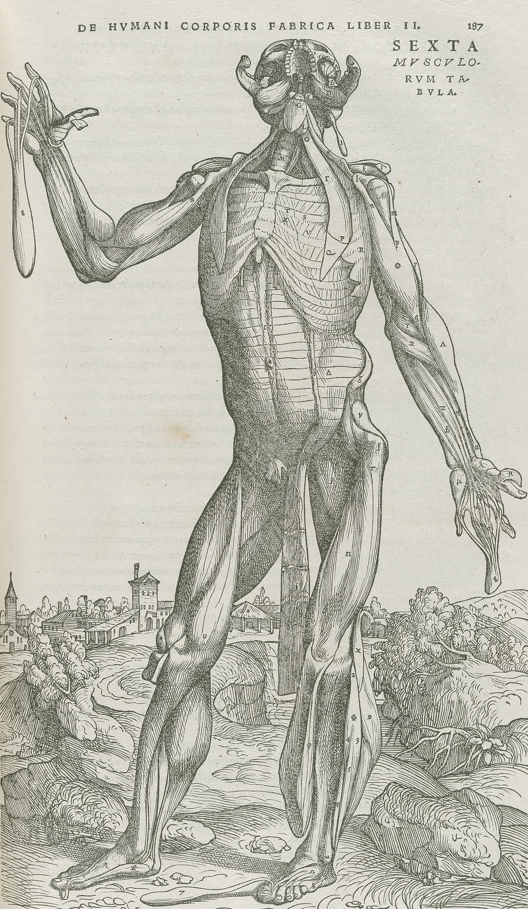
Perché illustrazioni come queste dovrebbero essere considerate così preziose dagli studenti di medicina durante e dopo il Rinascimento?

Slide 39
Lezioni di anatomia rinascimentale di Vesalio
Per 1000 anni dopo la morte di Galeno non furono eseguite quasi inchieste anatomiche originali, soprattutto perché la Chiesa era contro la dissezione dei corpi umani
Dal 1200 in poi, alcune dissezioni sono state effettuate, ma non molti – i chirurghi hanno dovuto fare affidamento sui cadaveri di criminali giustiziati, e questi erano scarsi
Inoltre, senza frigoriferi non c'era modo di preservare i corpi, quindi le dissezioni potevano essere eseguite solo durante l'inverno quando le temperature erano ghiacciate
Pertanto, solo un numero limitato di studenti avrebbe avuto l'esperienza di frequentare una dissezione di persona
Il lavoro di Vesalio ha portato una serie di importanti cambiamenti allo studio dell'anatomia
Ancora più importante, Vesalio ha ripetutamente sottolineato l'idea che gli studenti non devono dipendere dagli insegnamenti dei loro anziani, ma devono esplorare il funzionamento interno del corpo umano per se stessi. La verità è sotto la pelle, e non è necessariamente nascosta in libri polverosi

Slide 40
Inoltre, mentre lavorava al suo capolavoro Fabrica scoprì che un certo numero di insegnamenti di Galeno erano sbagliati. Questo, si rese conto, era perché Galeno aveva preso le sue prove da corpi animali e non corpi umani. Approfondendo il funzionamento del corpo umano, Vesalius è stato in grado di correggere 200 teorie precedentemente indiscusse, ad esempio che la mascella inferiore è composta da un osso, non due come gli studi sugli animali di Galeno lo avevano portato a credere
Il lavoro di Vesalio è anche famoso per le sue illustrazioni dettagliate e ben redatte. L'Humani Corpis Fabrica è un meraviglioso esempio di arte rinascimentale. Le sue illustrazioni mostrano le complesse formazioni dei muscoli, del sistema nervoso, dei vasi sanguigni, delle viscere e dello scheletro. Durante il Rinascimento, studiosi e artisti di tutta Europa si interessavano alle sculture classiche dell'antica Grecia e di Roma, e così Vesalio stava attingendo allo spirito dei tempi. Ha impiegato una serie di abili disegnatori per lavorare sulle illustrazioni, tra cui Jan Stephan Van Calcar, uno studente del pittore Tiziano. Alcuni dei disegni della Fabrica hanno utilizzato sculture classiche, come il Belvedere Torso, come i modelli. In molte delle illustrazioni le figure sono in posa in posizioni drammatiche, e spesso si trovano davanti a bei paesaggi. Nelle famose immagini degli "uomini muscolosi" (una delle quali è raffigurata sopra), la pelle e i muscoli sembrano scartarsi gradualmente, allontanandosi dai corpi per rivelare il complicato sistema di muscoli sotto

Slide 41
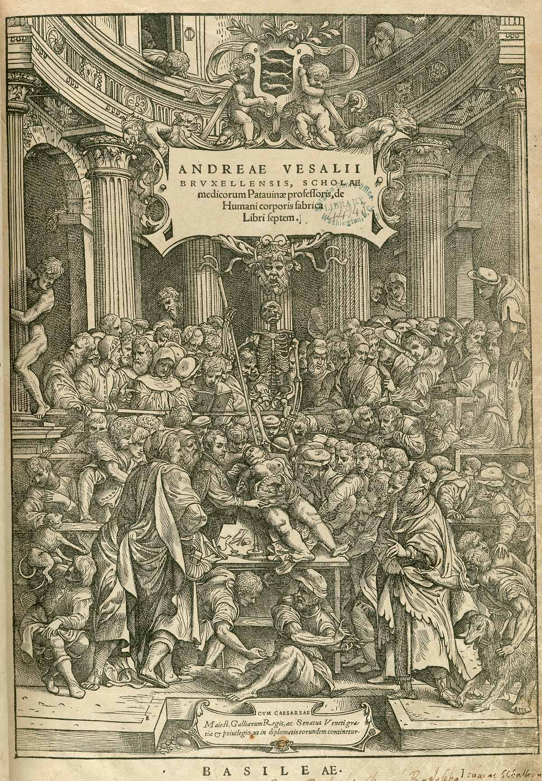
Monkey’s and other animals had been dissected since Ancient times in an attempt to understand how the human body worked. Animal anatomy is different to human anatomy though and many mistakes were made.
Gli antichi medici avevano sezionato le scimmie nella convinzione che le loro anatomie sarebbero state le stesse di un essere umano. Le scimmie hanno fornito loro l'opportunità di studiare le parti di lavoro di un corpo in quanto era indesiderabile sezionare un cadavere umano per motivi religiosi – il diritto della Chiesa spesso lo vietava. Ci sono stati pochi casi in cui la dissezione umana è stata consentita. Un luogo ha permesso apertamente la dissezione per un certo tempo - Alessandria, in Egitto, che è stata fondata nel 332 a.C. Anche la dissezione dei criminali vivi è stata consentita. Questo atteggiamento rilassato divenne sempre più raro ai tempi dell'Impero Romano
Al tempo di Vesalio, però, le leggi della Chiesa erano state rilassate e furono consentite dissezioni limitate. Questo ha permesso di formare un quadro molto più completo e preciso dell'anatomia e della fisiologia umana (come funziona il corpo)

Slide 42
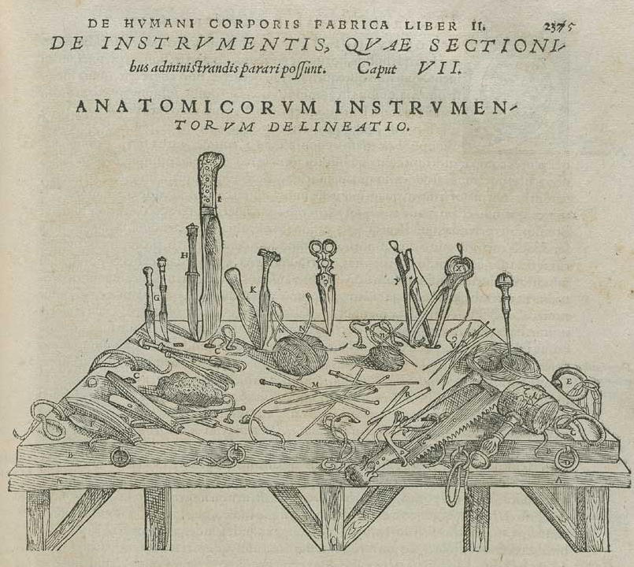
Molti strumenti chirurgici durante il Rinascimento erano simili a quelli utilizzati durante il Medioevo. Ad esempio, il semplice coltello per tagliare la carne ed il forcipes per tirarla a parte. Le seghe sono state usate per tagliare ossa e ganci e martelli hanno aiutato il chirurgo a distogliersi aree altrimenti inaccessibili
Con il progredire del Rinascimento furono sviluppati più strumenti. Divennero più sofisticati quando i chirurghi eseguirono dissezioni e operazioni più complicate
Purtroppo, gli strumenti non sono stati progettati per essere facilmente puliti, spesso con maniglie e raccordi elaborati. Ciò significava che la carne e il sangue rimanevano sugli strumenti, aumentando così il rischio di diffusione di infezioni da paziente a paziente. Gli strumenti utilizzati in una dissezione (come quelli opposti) potrebbero essere stati successivamente utilizzati per operare su un paziente in un ospedale
Se solo i medici del Rinascimento fossero stati a conoscenza dei germi!

Slide 43
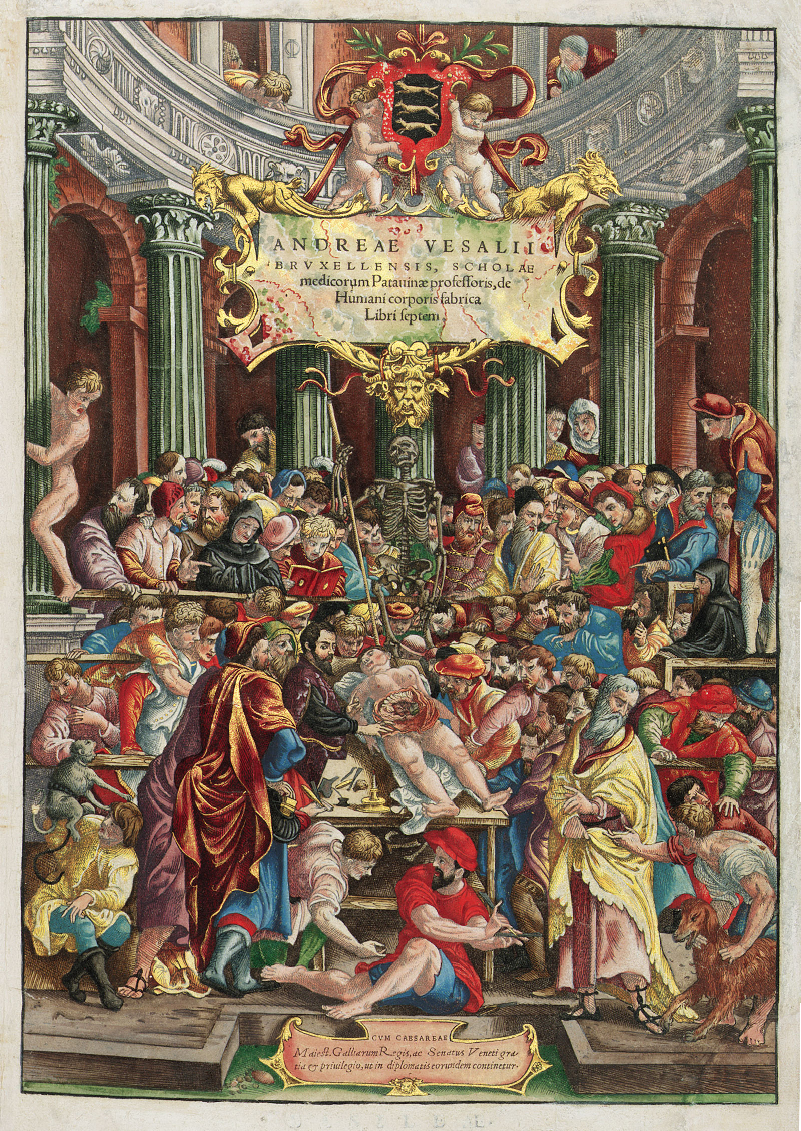
Lezioni di anatomia rinascimentale di Vesalio
Inoltre, mentre lavorava al suo capolavoro Fabrica scoprì che un certo numero di insegnamenti di Galeno erano sbagliati. Questo, si rese conto, era perché Galeno aveva preso le sue prove da corpi animali e non corpi umani. Approfondendo il funzionamento del corpo umano, Vesalio è stato in grado di correggere 200 teorie precedentemente indiscusse, ad esempio che la mascella inferiore è composta da un osso, non due come gli studi sugli animali di Galeno lo avevano portato a credere

Slide 44
Lezioni di anatomia rinascimentale di Vesalio
Il lavoro di Vesalio è anche famoso per le sue illustrazioni dettagliate e ben redatte. L'Humani Corpis Fabrica è un meraviglioso esempio di arte rinascimentale
Le sue illustrazioni mostrano le complesse formazioni dei muscoli, del sistema nervoso, dei vasi sanguigni, delle viscere e dello scheletro
Durante il Rinascimento, studiosi e artisti di tutta Europa si interessavano alle sculture classiche dell'antica Grecia e di Roma, e così Vesalio stava attingendo allo spirito dei tempi. Ha impiegato una serie di abili disegnatori per lavorare sulle illustrazioni, tra cui Jan Stephan Van Calcar, uno studente del pittore Tiziano. Alcuni dei disegni della Fabrica hanno utilizzato sculture classiche, come il Belvedere Torso, come i modelli. In molte delle illustrazioni le figure sono in posa in posizioni drammatiche, e spesso si trovano davanti a bei paesaggi. Nelle famose immagini degli "uomini muscolosi" (una delle quali è raffigurata sopra), la pelle e i muscoli sembrano scartarsi gradualmente, allontanandosi dai corpi per rivelare il complicato sistema di muscoli sotto

Slide 45
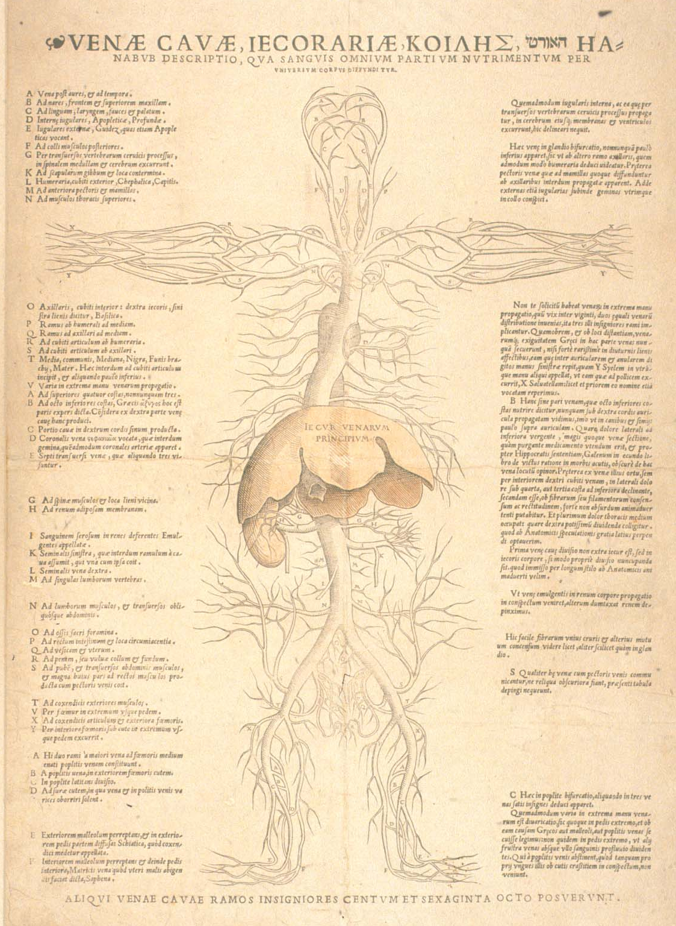
Questa pagina di The Tabulae Sex mostra una delle idee di Galeno
Il fegato è mostrato come un organo di cinque lobi, che è come Galeno aveva descritto. Negli animali questo sarebbe stato vero, ma un fegato umano ha solo due lobi
Mostrando le idee di Galeno accanto alle sue osservazioni all'interno di The Tabulae Sex, Vesalio fu in grado di attirare l'attenzione su alcuni degli errori di Galeno
In questa fase non respinge apertamente le idee di Galeno, ma è stato in grado di presentare teorie alternative per gli anatomisti e i medici su cui riflettere
Image courtesy of The University of Glasgow (Special Collection)

Slide 46
In questa immagine tratta dal Tabulae Sex si possono vedere chiaramente le tecniche di etichettatura utilizzate da Vesalio. A ogni parte dello scheletro è stata data una lettera che corrisponde alla descrizione di quella parte del corpo nella colonna a sinistra del diagramma. Questo ha aiutato anatomisti, medici e studenti a visualizzare e capire come ogni parte del corpo si è collegata e ha lavorato insieme
Image courtesy of The University of Glasgow (Special Collection)

Slide 47
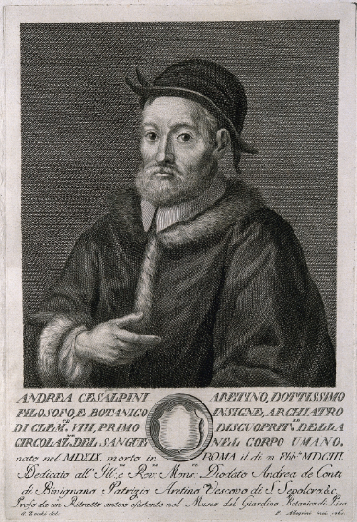
Andrea Cesalpino
Gli archetipi che dovevano giustificare il corpo umano come ordine naturale erano spesso strettamente collegati alla struttura sociale, all'ordine politico e all'organizzazione gerarchica della Chiesa cattolica. In questo senso, il medico italiano Andrea Cesalpino ha paragonato, in uno dei suoi famosi libri, il funzionamento del nostro corpo all'organizzazione della società. L'anima (anima) dovrebbe prendere il posto del re e il cuore sarebbe la sua sede:
Bene igitur Aristoteles comparavit animal rei publicae, animam autem regi, & cor regiae. Quemadmodum enim in republica administratione omnes ex regis decreto paraguntur, quanvis rex singulis operibus non intersit: sic vivunt caetera membra ex virtute cordis influente in ipsa…
Se traduciamo questa immagine in un contesto religioso, si può vedere l'identificazione dell'anima (anima) con Dio, l'origine e l'impulso di tutto ciò che esiste e, in quel caso, il cuore sarebbe la Chiesa, la rappresentazione terrestre e sede di questo impulso divino

Slide 48
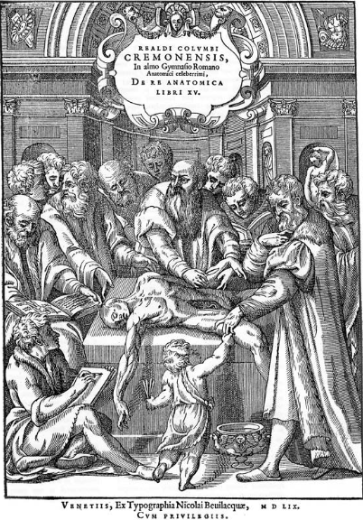

Realdo Colombo
Forte come nella cultura medica rinascimentale, troviamo l'idea di un ordine naturale comune che comporta non solo l'organizzazione sociale, ma il cosmo e il corpo umano. Osserviamo anche l'esistenza e la comparsa di rappresentazioni dell'organismo in relazione a un'immagine fluviale o idraulica, possibilmente legata a società di natura essenzialmente agricola
Il riassunto fisiologico offerto dall'anatomista italiano Realdo Colombo nella sua opera De re anatomica, libri XV, è un esempio rappresentativo di questa immagine fluviale del corpo formata dal pensiero medico classico. Colombo, come erede della tradizione fisiologica galenica, considerava che i tre organi principali - cuore, cervello e fegato - "sono le tre fonti che irrigano, insieme agli umori, tutto il territorio della struttura umana (humani fabrica)"

Slide 49
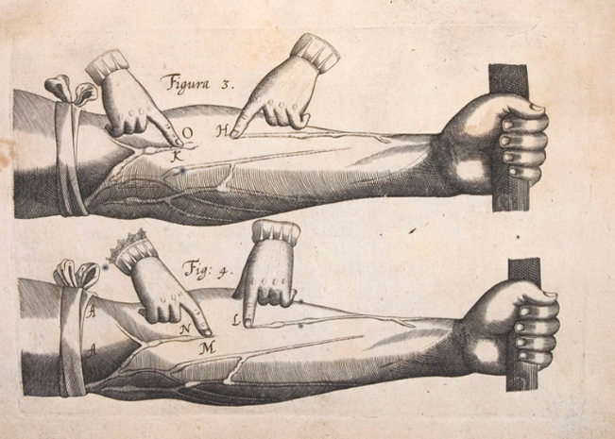
Ovviamente, l'origine dei tre fluidi generato dai tre organi è il cibo, consegnato al fegato dopo la prima trasformazione viene effettuata nello stomaco. Lì, il sangue viene gererato e, una volta vitalizzato nel cuore attraverso un processo calorifico, viene distribuito a tutte le parti attraverso sistemi idraulici formati da arterie, al fine di irrigare e vivificare/fertilizzare ogni parte del corpo. Come sappiamo, la stessa immagine si trova in relazione alla funzione nervosa. In questo caso, il cervello trasferisce gli spiriti animali, i portatori di sentimento e movimento, attraverso i nervi

Slide 50
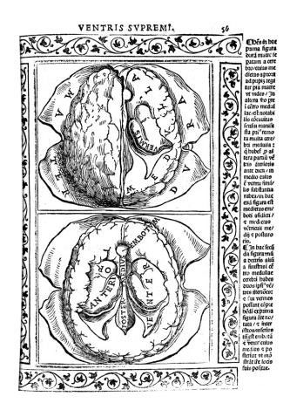

Succus nervoso
Alcuni autori rinascimentali cominciarono a formulare un'idea che sarebbe diventata più tangibile e avrebbe raggiunto una più ampia diffusione durante il XVI secolo: l'idea che la trasmissione dell'impulso nervoso (vale a dire il meccanismo di distribuzione degli spiriti animali, portatori di facoltà sensibili ed emotive dal cervello) sia compiuta per mezzo di un fluido nervoso, che in seguito riceverà il nome di succus nerveus

Slide 51
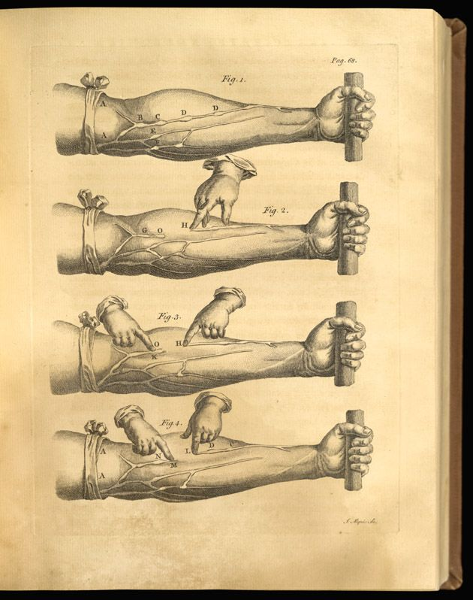

William Harvey (1578-1657)
Ha dimostrato che il cuore è una doppia pompa e come il sangue circola effettivamente
Harvey è accreditato con l'inizio della ricerca fisiologica moderna e la sperimentazione

Slide 52
Il Teatro Anatomico
Mary G. Winkler
Nel suo lavoro osserva i resti degli elementi disparati che hanno caratterizzato l'anatomia scientifica fin dalla sua infanzia: distacco scientifico, fascino estetico e agitazione voyeuristica. Armonizzare questi elementi sembra essere sempre stata una sfida
La dissezione anatomica e l'illustrazione anatomica si sono evolute nel contesto della lunga lotta della cultura occidentale per armonizzare le apparente dicotomie del corpo e dello spirito, dell'emozione e della ragione. Le illustrazioni riflettono quella lotta
Gli spettatori contemporanei possono leggere queste xilografie e incisioni del XVI, XVII e XVIII secolo con piacere estetico, in parte perché l'artista e l'anatomista hanno collaborato alla creazione di un'immagine di dissezione che sussunse ogni orrore di profanazione nella spinta per una conoscenza sempre crescente della natura umana e del potenziale umano.

Slide 53
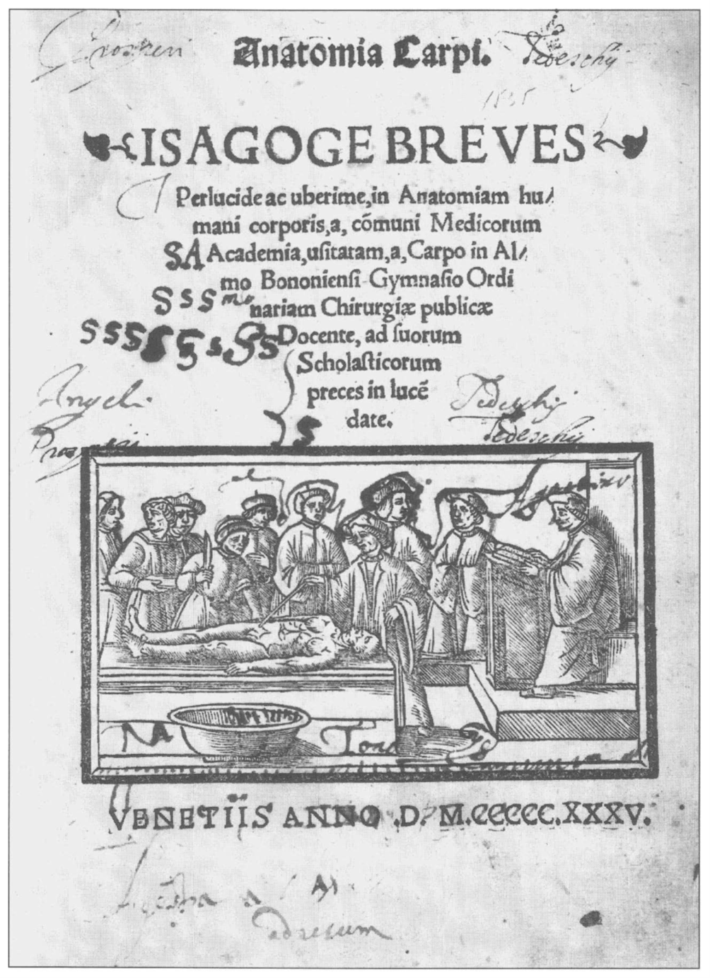
Il Teatro Anatomico
La dissezione degli esseri umani per lo studio anatomico è stata ripresa nel tardo Medioevo dopo una pausa secolare, la scienza moderna dell'anatomia è nata nel Rinascimento
La figura raffigura la pratica medievale tradizionale che separava il professore dal lavoro effettivo di dissezione. Fin dal XIII secolo, la dissezione era stata praticata in alcune scuole di medicina, e all'inizio del XIV secolo, era diventata una caratteristica annuale del curriculum scolastico chirurgico di Bologna

Slide 54
Il Teatro Anatomico
La pratica della dissezione è diventata una caratteristica sempre più consolidata dell'educazione e, poichè I libri illustrati stampati sono diventati sempre più strumentali nella diffusione della conoscenza, la collaborazione tra anatomista e artista è cresciuta
Con la pubblicazione pittorica di scoperte anatomiche, come la famosa De humani corporis fabrica di Andreas Vesalio (1543), i risultati della dissezione divennero sempre più pubblici; e, in secondo luogo, come l'immaginazione dell'artista è stata impegnata nell'attività, nuove costruzioni e nuove metafore visive sono emerse
In un'interessante discussione sulle prime dissezioni, Jonathan Sawday, storico e autore britannico, suggerisce alcune delle idee e delle manovre psicologiche che legittimavano la nuova scienza
Egli basa gran parte della sua argomentazione su una relazione dello studente di medicina Baldasar Heseler di una dissezione effettuata dal grande Vesalio a Bologna nel 1540

Slide 55
Il Teatro Anatomico
Sawday sostiene che gli anatomisti del XVI e XVII secolo hanno guidato una tendenza che ha affermato la naturalezza della dissezione
Con la collaborazione di numerosi artisti, gli anatomisti si spostarono sempre più lontano dalla loro connessione iniziale con il boia verso un ruolo di fautori di una nuova scienza in cui anatomista e cadavere avrebbero lavorato insieme per rivelare la conoscenza della natura dell'umanità
In questo ruolo, gli anatomisti avrebbero imparato a vedersi come una funzione religiosa, quasi sacerdotale
Le prime dissezioni anatomiche erano teatrali nel loro interesse a sondare l'essenza dell'umanità
I primi anatomisti e il loro pubblico hanno capito che la dissezione, come il teatro drammatico, offriva spettacolo visivo con una lezione verbale: Ascoltatore, impara da solo! Le illustrazioni miravano a dimostrare il compito solenne dell'anatomista. Lui e il suo cadavere avrebbero offerto al pubblico la conoscenza di se stessi

Slide 56
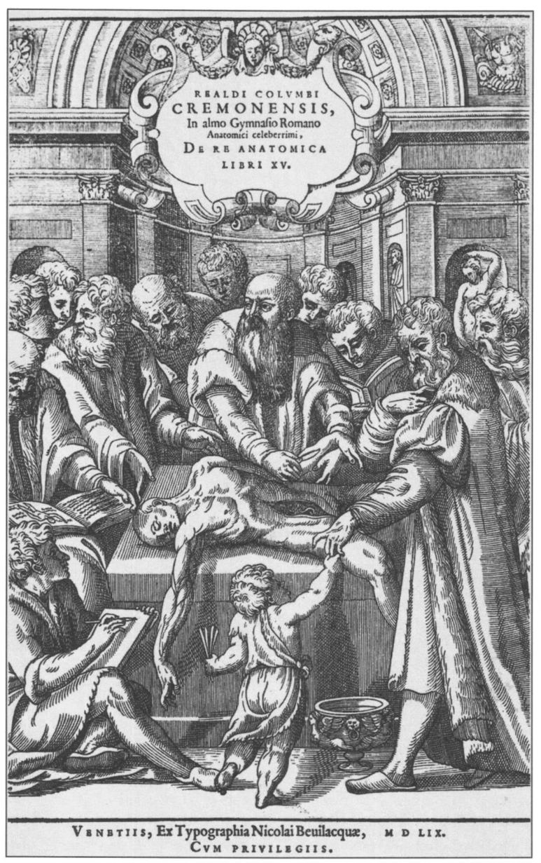
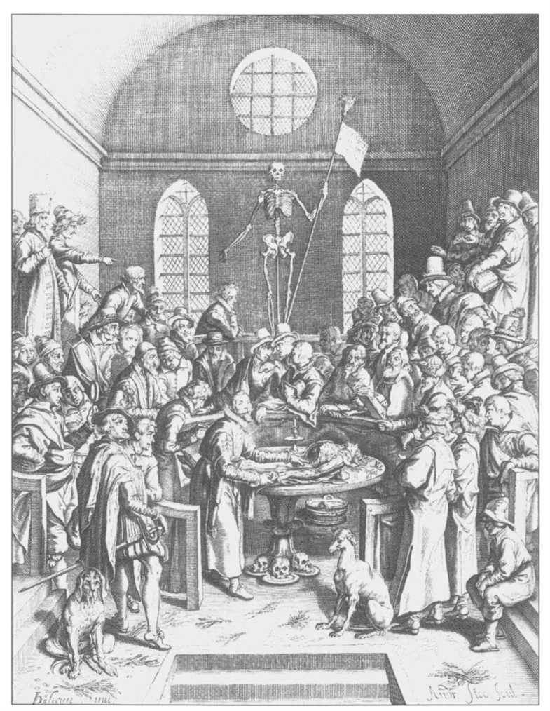
Il Teatro Anatomico
Le illustrazioni provengono tutte da libri anatomici nelle Blocker Collections della Moody Medical Library della University of Texas Medical Branch a Galveston
Le fotografie di frontespizi e tavole che seguono non sono raffigurazioni di un'attività clandestina proibita. Al contrario, ognuno a modo suo presenta un evento aperto, drammatico e persino teatrale (vedi Figure 1 e 2)

Slide 57
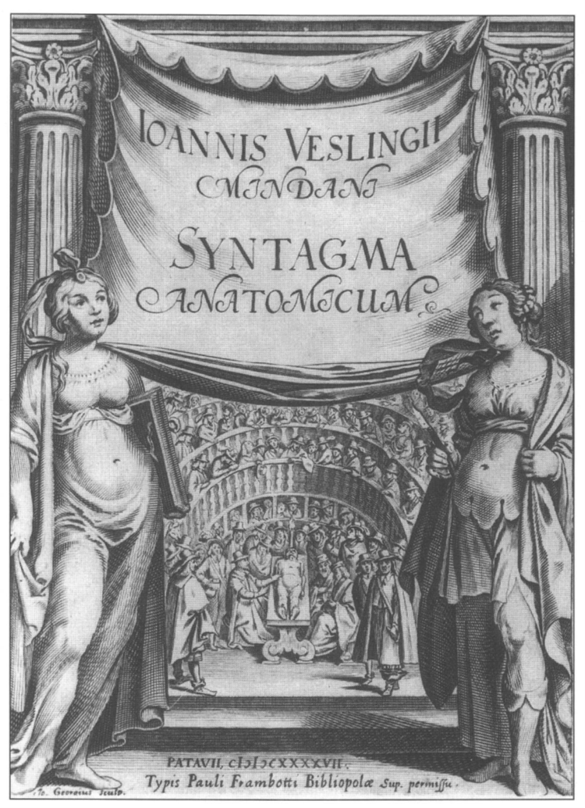
Il Teatro Anatomico
Le illustrazioni rispondono all'aumento delle strutture costruite espressamente per la dissezione anatomica, come il famoso teatro di Padova (1594), ma assomigliano anche a scenografie come il bellissimo Teatro Olimpico di Andrea Palladio (vedi Figure 3 e 4, nella seguente slide)
Sia i teatri palladiani che i teatri medici rendono omaggio diretto agli anfiteatri dell'impero romano

Slide 58
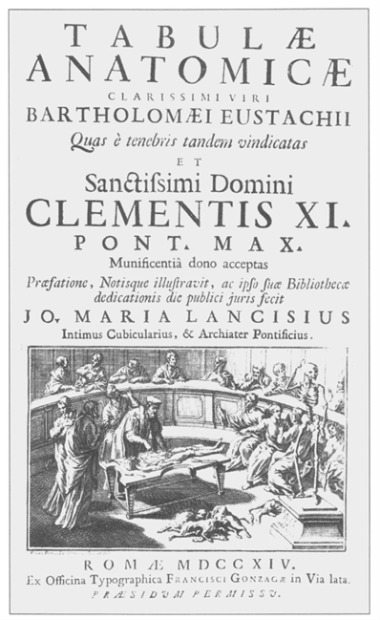
Il Teatro Anatomico
Questa scena (figura 4) mostra una struttura permanente dell'anfiteatro
Come nella Figura 2, lo scheletro presiede la dissezione
L'iscrizione alla base del suo podio suggerisce la sua funzione: "Laceros iuvat ire per artus" [ '(lo scheletro) aiuta a rintracciare gli arti lacerati (cioè, sezionati)

Slide 59
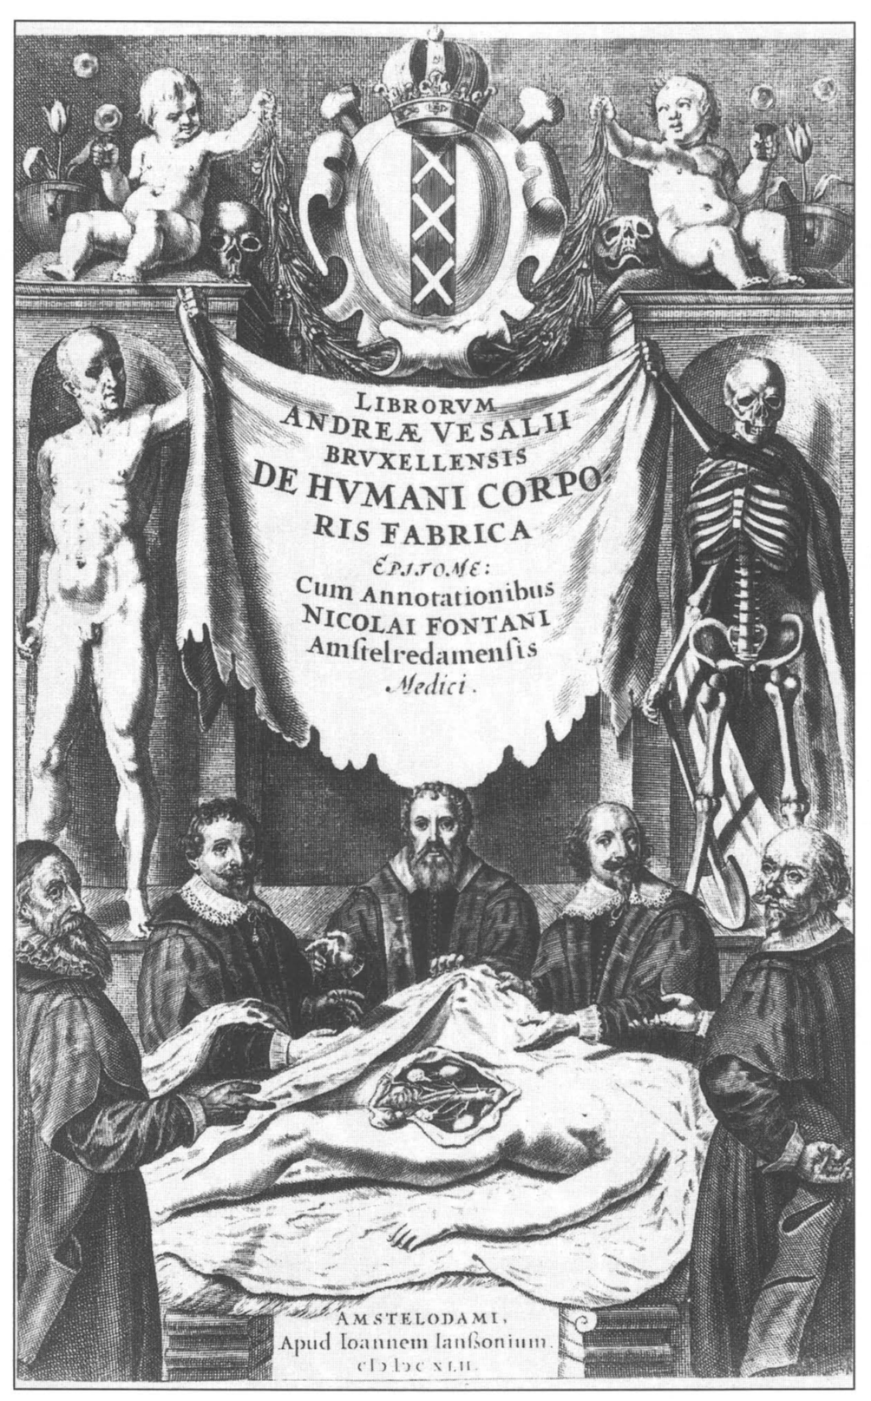
Il Teatro Anatomico anche dopo il Rinascimento
In alcune illustrazioni la dissezione è messa in scena in modo da trasformare il lettore in uno spettatore o un frequentatore di teatro
Degno di nota qui è il cadavere femminile, così come lo sfondo elaborato della scena accademica
I putti con i loro tubi a bolla, i tulipani e i teschi ricordano tutti al lettore la vanità dello sforzo umano e la fugacità del tempo
Amsterdam, 1642

Slide 60
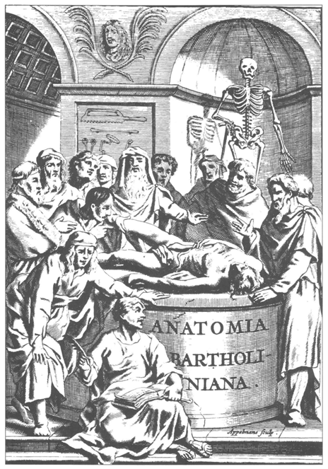
Il Teatro Anatomico anche dopo il Rinascimento
Stile del classicismo rinascimentale per dare autorità all'atto di dissezione
I giocatori, vestiti nei tendaggi dell'antichità, sembrano quasi eseguire un rito
Si notano i gesti teatrali e la presenza in primo piano del registratore accademico dell'anatomia
Leiden, 1673

Slide 61

Il Teatro Anatomico anche dopo il Rinascimento
Altri offrono un dramma emanato dietro una struttura proscenio ad arco
Si tratta di un rendering insolito del soggetto. Tende ai lati per rivelare una prospettiva profonda. Sul grembiule del palco vengono visualizzati gli strumenti di dissezione. I principali attori sono un cadavere femminile e una figura femminile nel drappeggio classico. Manca la solita drammatis personae medica
Amsterdam,1734

Slide 62

Il teatro anatomico
In questo caso il legame con il palcoscenico e il titolo del libro sono oggetto di invenzione artistica
L'artista ha creato un tableau teatrale per accompagnare i "tableaux" anatomici
Paris, 1758

Slide 63

Il Teatro Anatomico
Un artista ha anche incluso le maschere della commedia e della tragedia per rendere evidente ciò che gli altri hanno solo suggerito
Le illustrazioni mescolano ideologia, fantasia e fatto, ma registrano un aspetto della pratica reale che oggi troveremo irrispettoso o addirittura ripugnante: le dissezioni anatomiche erano spesso eventi pubblici e cerimoniali

